Slide 1


Slide 2


Средний раунд / Nivel mediu

Slide 3




1 ВОПРОС/ÎNTREBARE
Восстановите слова, в которых мы оставили только гласные.
е и а о – Для работы ею нужно овладеть.
у и и – Помогает не проспать работу.
а ё – Соучредитель, напарник.
Restabiliți cuvintele în care au fost omise toate consoanele.
e i a i a e – Ramură a științei, a tehnicii, a artei etc. din studiul și din
aplicarea căreia cineva își face o profesie.
e e ă o – Te ajută să nu întârzii la lucru.
a e e – Co-fondator.
3 ОТВЕТA/RĂSPUNSURI – 3 БАЛЛA/PUNCTE

Slide 4

1 ВОПРОС/ÎNTREBARE
Восстановите слова, в которых мы оставили только гласные.
е и а о – Для работы ею нужно овладеть.
у и и – Помогает не проспать работу.
а ё – Соучредитель, напарник.
Restabiliți cuvintele în care au fost omise toate consoanele.
e i a i a e – Ramură a științei, a tehnicii, a artei etc. din studiul și din
aplicarea căreia cineva își face o profesie.
e e ă o – Te ajută să nu întârzii la lucru.
a e e – Co-fondator.
3 ОТВЕТA/RĂSPUNSURI – 3 БАЛЛA/PUNCTE

Slide 5
2 ВОПРОС/ÎNTREBARE
Больше или меньше половины населения
бедных стран занято сельским хозяйстве?
Mai mult sau mai puțin de jumătate din
populația din țările în curs de dezvoltare este
angajată în agricultură?
1 ОТВЕТ/RĂSPUNS – 1 БАЛЛ/PUNCT

Slide 6
2 ВОПРОС/ÎNTREBARE
Больше или меньше половины населения
бедных стран занято сельским хозяйстве?
Mai mult sau mai puțin de jumătate din
populația din țările în curs de dezvoltare este
angajată în agricultură?
1 ОТВЕТ/RĂSPUNS – 1 БАЛЛ/PUNCT

Slide 7
3 ВОПРОС/ÎNTREBARE
Верите ли вы, что в XVI веке в Англии не делали
различий между бродягами и безработными,
называя И тех, и других постоянными
попрошайками?
E adevărat sau fals că în Anglia secolului XVI
vagabonzii și șomerii nu erau diferențiați, ambele
categorii fiind numite cerșetori?
1 ОТВЕТ/RĂSPUNS – 1 БАЛЛ/PUNCT

Slide 8
3 ВОПРОС/ÎNTREBARE
Верите ли вы, что в XVI веке в Англии не делали
различий между бродягами и безработными,
называя И тех, и других постоянными
попрошайками?
E adevărat sau fals că în Anglia secolului XVI
vagabonzii și șomerii nu erau diferențiați, ambele
categorii fiind numite cerșetori?
1 ОТВЕТ/RĂSPUNS – 1 БАЛЛ/PUNCT

Slide 9
4 ВОПРОС/ÎNTREBARE
Одним из подпунктов экономического развития и
достойной работы для всех является искоренение
принудительного труда. Чтобы продемонстрировать это,
автор нарисовал руки, разрывающие…
Закончите словом из 4 букв?
Eradicarea muncii forțate este unul dintre elementele de bază
pentru dezvoltarea economică și pentru o muncă decentă
pentru toți. Pentru a demonstra acest fapt, un pictor a
desenat două mâini care rup… Ce?
1 ОТВЕТ/RĂSPUNS – 1 БАЛЛ/PUNCT

Slide 10
4 ВОПРОС/ÎNTREBARE
Одним из подпунктов экономического развития и
достойной работы для всех является искоренение
принудительного труда. Чтобы продемонстрировать это,
автор нарисовал руки, разрывающие…
Закончите словом из 4 букв?
Eradicarea muncii forțate este unul dintre elementele de bază
pentru dezvoltarea economică și pentru o muncă decentă
pentru toți. Pentru a demonstra acest fapt, un pictor a
desenat două mâini care rup… Ce?
1 ОТВЕТ/RĂSPUNS – 1 БАЛЛ/PUNCT

Slide 11
5 ВОПРОС/ÎNTREBARE
На сайте всемирной организации, которую часто
вспоминают в 2020 году, отмечают, что крепкое ОНО
повышает производительность труда. Есть и обратная связь:
занятость сохраняет физическое и психическое ОНО.
Что мы заменили?
Site-ul organizației mondiale, des menționate în anul 2020,
remarcă faptul că ALFA bună duce la ridicarea nivelului de
productivitate. Există și o legătură inversă: munca ajută la
menținerea ALFEI fizice și mentale. Ce este ALFA?
1 ОТВЕТ/RĂSPUNS – 1 БАЛЛ/PUNCT

Slide 12
5 ВОПРОС/ÎNTREBARE
На сайте всемирной организации, которую часто
вспоминают в 2020 году, отмечают, что крепкое ОНО
повышает производительность труда. Есть и обратная связь:
занятость сохраняет физическое и психическое ОНО.
Что мы заменили?
Site-ul organizației mondiale, des menționate în anul 2020,
remarcă faptul că ALFA bună duce la ridicarea nivelului de
productivitate. Există și o legătură inversă: munca ajută la
menținerea ALFEI fizice și mentale. Ce este ALFA?
1 ОТВЕТ/RĂSPUNS – 1 БАЛЛ/PUNCT

Slide 13
6 ВОПРОС/ÎNTREBARE
Работник металлургического комбината главной
причиной своего большого стажа и хорошего здоровья
назвал соблюдение правил техники безопасности,
ведь они написаны… Чем?
Un angajat al unei uzine metalurgice afirmă că respectarea
regulilor de siguranță este motivul de bază al sănătății sale
bune. Angajatul remarcă, că aceste reguli au fost scrise
cu… Ce?
1 ОТВЕТ/RĂSPUNS – 1 БАЛЛ/PUNCT

Slide 14
6 ВОПРОС/ÎNTREBARE
Работник металлургического комбината главной
причиной своего большого стажа и хорошего здоровья
назвал соблюдение правил техники безопасности,
ведь они написаны… Чем?
Un angajat al unei uzine metalurgice afirmă că respectarea
regulilor de siguranță este motivul de bază al sănătății sale
bune. Angajatul remarcă, că aceste reguli au fost scrise
cu… Ce?
1 ОТВЕТ/RĂSPUNS – 1 БАЛЛ/PUNCT

Slide 15
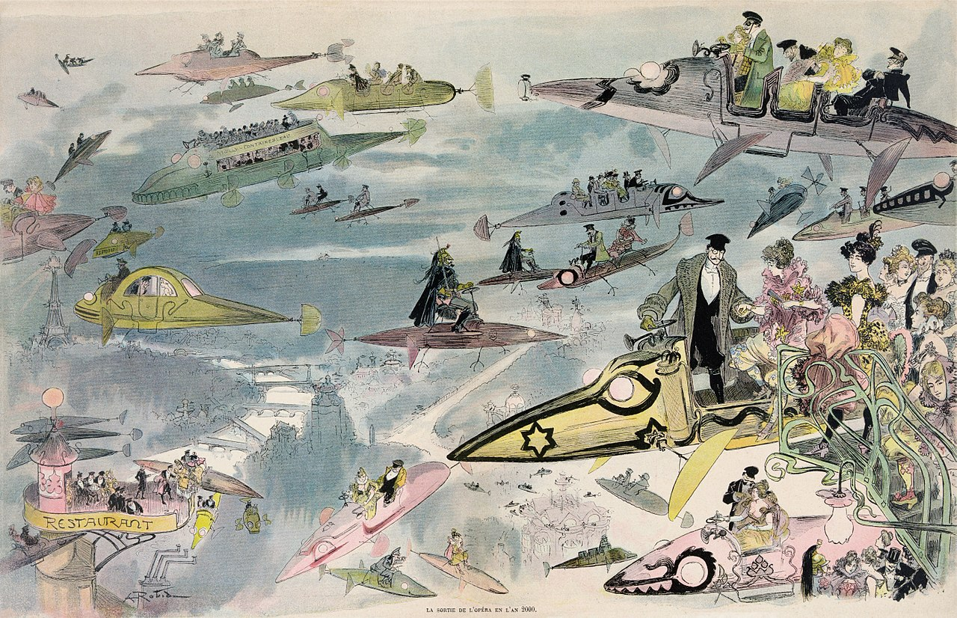
7 ВОПРОС/ÎNTREBARE
«ОНО» – название этой картины 1902
года. Затронув тему важности
образования, исполнительный
директор ЮНИСЕФ Генриетта Фор
отметила, что молодёжь составляет
примерно 25% населения, но это 100%
нашего ЕГО. Назовите ЕГО.
Acest tablou din anul 1902 se numește ”EL”. Discutând despre importanța
educației, directorul executiv al UNICEF, Henrietta Fore, a menționat că tinerii
reprezintă circa 25% din totalul populației, dar 100% din EL. Numiți-L!
1 ОТВЕТ/RĂSPUNS – 1 БАЛЛ/PUNCT

Slide 16
7 ВОПРОС/ÎNTREBARE
«ОНО» – название этой картины 1902
года. Затронув тему важности
образования, исполнительный
директор ЮНИСЕФ Генриетта Фор
отметила, что молодёжь составляет
примерно 25% населения, но это 100%
нашего ЕГО. Назовите ЕГО.
Acest tablou din anul 1902 se numește ”EL”. Discutând despre importanța
educației, directorul executiv al UNICEF, Henrietta Fore, a menționat că tinerii
reprezintă circa 25% din totalul populației, dar 100% din EL. Numiți-L!
1 ОТВЕТ/RĂSPUNS – 1 БАЛЛ/PUNCT

Slide 17

7 ВОПРОС/ÎNTREBARE
«ОНО» – название этой картины 1902
года. Затронув тему важности
образования, исполнительный
директор ЮНИСЕФ Генриетта Фор
отметила, что молодёжь составляет
примерно 25% населения, но это 100%
нашего ЕГО. Назовите ЕГО.
Acest tablou din anul 1902 se numește ”EL”. Discutând despre importanța
educației, directorul executiv al UNICEF, Henrietta Fore, a menționat că tinerii
reprezintă circa 25% din totalul populației, dar 100% din EL. Numiți-L!
1 ОТВЕТ/RĂSPUNS – 1 БАЛЛ/PUNCT

Slide 18
КОНЕЦ РАУНДА / SFÂRȘITUL RUNDEI
ПОДНИМИТЕ БЛАНКИ С ОТВЕТАМИ.
RIDICAȚI FIȘELE CU RĂSPUNSURI.

